Slide 1

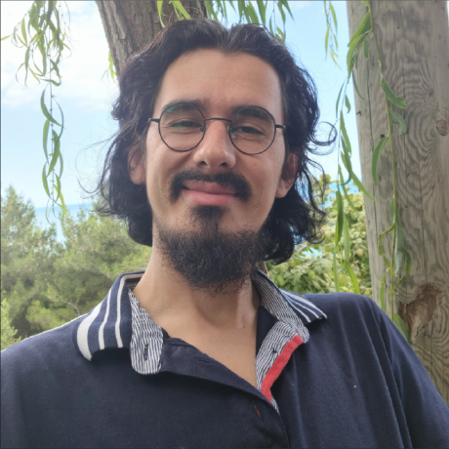


FEDORA 41 - RELEASE PARTY
Onuralp sEZER
Fedora Ambassador/KDE SIG
thunderbirdtr@fedoraproject.org
@thunderbirdtr:fedora.im
Github.com/onuralpszr
@osezer@fosstodon.org
This work is licensed under a Creative Commons Attribution 4.0 International License

Slide 2
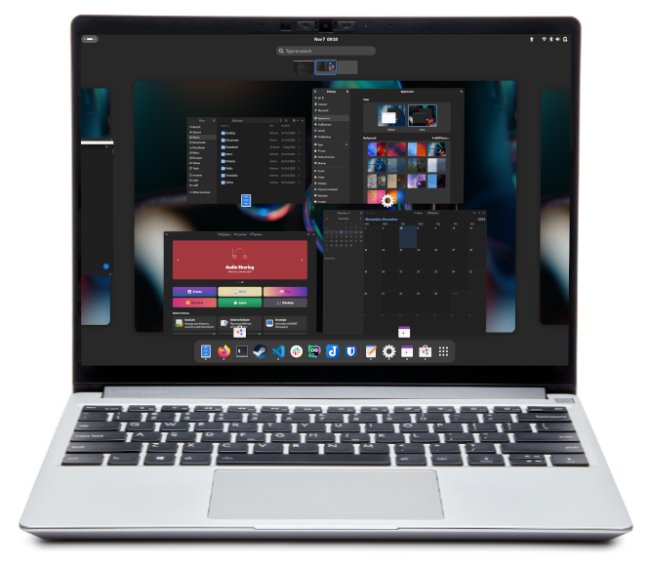
FEDORA PROJESI
Fedora Projesi Nedir ?
Fedora Projesi, ücretsiz ve açık kaynaklı bir yazılım platformu oluşturmak ve bu platformda oluşturulan kullanıcı odaklı çözümler üzerinde işbirliği yapmak ve bunları paylaşmak için birlikte çalışan insanlardan oluşan bir topluluktur. Veya sade bir dille ifade edersek, bir işletim sistemi oluşturuyoruz ve onunla faydalı şeyler yapmanızı kolaylaştırıyoruz.

Slide 3
FEDORA LINUX
Fedora Linux, Fedora Projesi tarafından geliştirilen bir Linux dağıtımıdır. İlk olarak 2003 yılında Red Hat Linux projesinin devamı olarak geliştirilmiştir. Çeşitli özgür ve açık kaynak lisansları altında dağıtılan yazılımları içerir ve açık kaynak teknolojilerinin öncüsü olmayı amaçlar.

Slide 4

Fedora 4F (4 FOUNDATION)
Fedora topluluğu, farklı görüş ve yaklaşımlara sahip binlerce kişiden oluşuyor ancak birlikte bazı ortak değerleri paylaşıyoruz. Bunlara “Dört Temel” diyoruz: Özgürlük, Arkadaşlar, Özellikler ve İlk.

Slide 5

ÖZGÜRLÜK

Slide 6

ARKADAŞLAR

Slide 7

ÖZELLİKLER

Slide 8

İLK

Slide 9
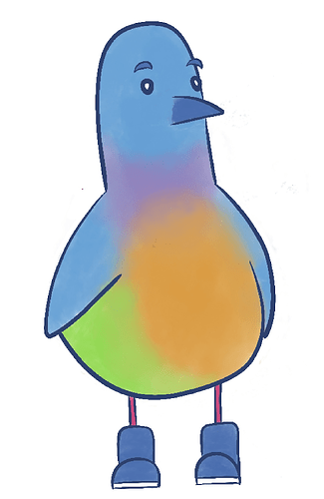
FEDORA Vizyonumuz
Fedora Projesi, herkesin kapsayıcı, hoşgörülü ve açık fikirli topluluklar tarafından inşa edilen özgür ve açık kaynaklı yazılımlardan faydalandığı bir dünya hayal etmektedir.
Herkesin bilgisayarını kontrol edebileceği bir evrende, herkesin özgür ve açık kaynaklı yazılımlardan yararlanmasını istiyoruz. Ancak yazılımın sadece orada olması ve kullanılmayı beklemesi yeterli değil. Erişilebilir ve kullanılabilir olması gerekir. Bu vizyon ayrıca topluluk yaklaşımımızı da yansıtıyor - Arkadaşlar vakfı. Fedora sadece bitler ve baytlar değildir. Fedora, insanlarımızdır ve bu beyanın sağlıklı bir topluluğun vizyonunu da içermesini istiyoruz.

Slide 10
FEDORA TOPLULUĞUMUZ
Fedora sadece bir yazılım değil. Dünya çapındaki gönüllüler ve Red Hat çalışanları da dahil olmak üzere bir topluluktur. Herkes davetlidir. Yetenekleriniz ne olursa olsun, topluluğumuzda size yer var! Yazılım mühendisleri, tasarımcılar ve sanatçılar, sistem yöneticileri, web tasarımcıları, yazarlar, konuşmacılar, çevirmenler ve daha fazlasıyız - ve başlamanıza yardımcı olmaktan mutluluk duyarız.
Tüm katkı sağlayıcıların birbirlerine mükemmel olması gerektiğine inanıyoruz. Yapıcı katkılar için bir ortam oluşturarak, farklı fikirleri daha etkili ve başarılı bir şekilde karşılaştırabilir ve meydan okuyabilir, en iyi çözümleri bulabiliriz, aynı zamanda topluluğumuzun büyüklüğünü, çeşitliliğini ve gücünü artırabiliriz.

Slide 11
Fedora 41 yenilikleri neler !

Slide 12

DNF 5 !! (Paket YÖNETİCİMİZ)
Fedora Linux 41, komut satırı paket yönetim aracı DNF'nin yeni bir ana sürümünü DNF5 varsayılan olarak sunuyor. Bu sürüm daha hızlı, daha küçük ve daha az destekleyici pakete ihtiyaç duyuyor. Bu durum, konteynerler ve bellek kısıtlamalı sistemler için "microdnf" gereksinimini ortadan kaldırıyor — artık aynı DNF, konteynerlerde, sunucularda, masaüstlerinde ve cihazlarda kullanılabilir.

Slide 13
FEDORA LINUX WORKSTATION
FEDORA SPINS

Slide 14
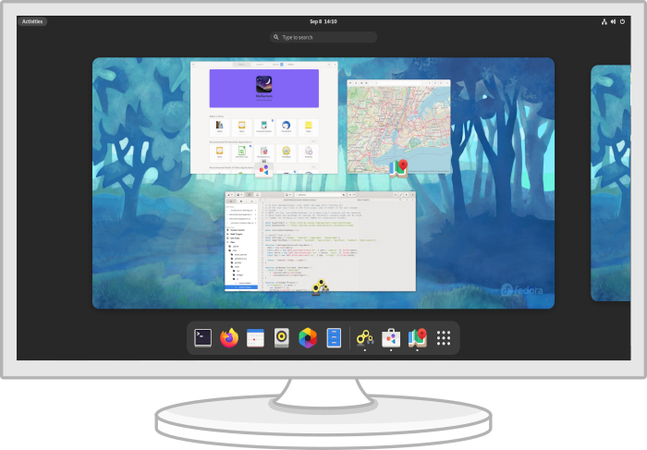
Fedora 41 ve fedora WORKSTATION
GNOME Masaüstü
Bu sürüm, varsayılan masaüstü ortamı olarak GNOME ve çeşitli standart uygulamalarla birlikte gelir; böylece Fedora Linux günlük kullanıma hazır olur.
Fedora 41 ile GNOME 47 bizler ile daha güçlü özellikleri ile birlikte olacak

Slide 15
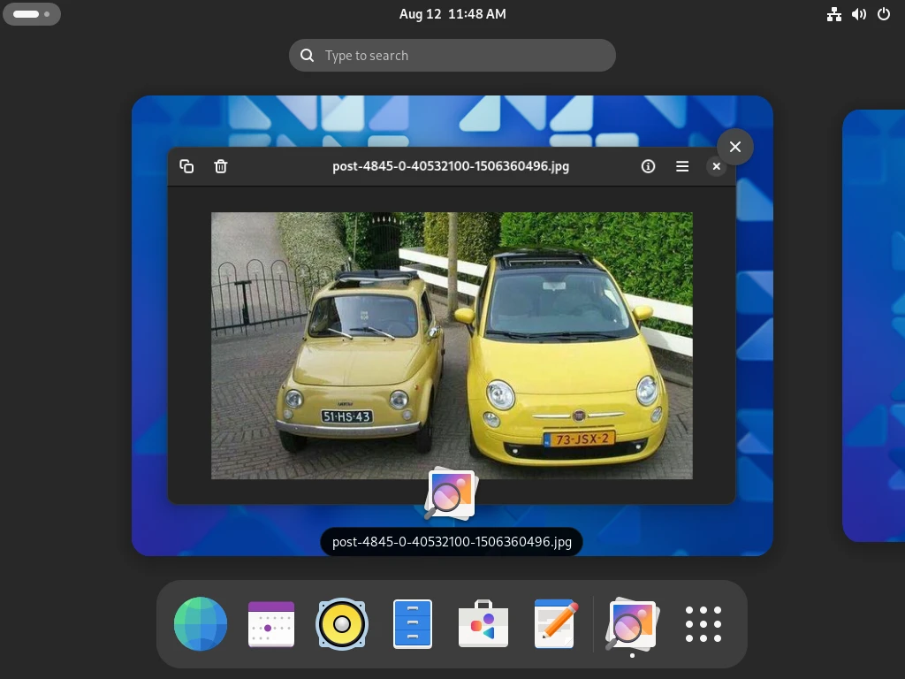
Fedora 41 ve fedora WORKSTATION
Yenilikler
Küçük ekranlar için arayüz optimizasyonları yapıldı. Daha düşük çözünürlüklü bilgisayar ekranları için daha iyi bir tecrübe sunuyor.
Yeni Asya dil destekleri getirildi.

Slide 16
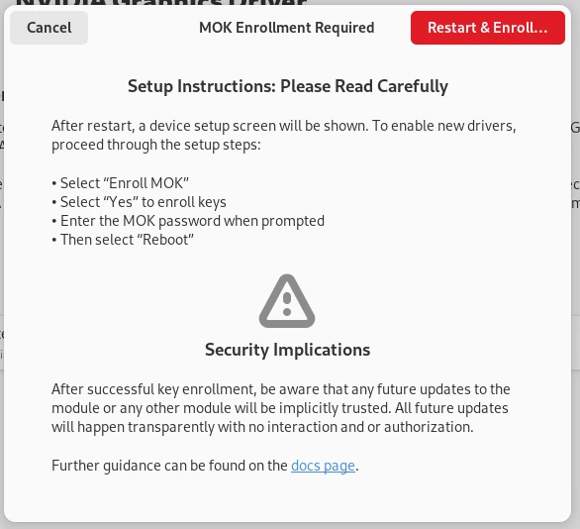
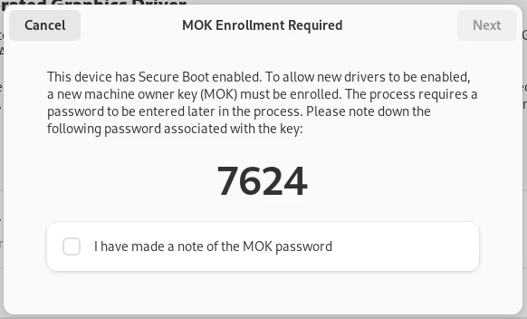
Fedora 41 ve fedora WORKSTATION
Yenilikler
Secure boot aktif iken bile Nvidia kurmak çok daha kolay olacak olan Gnome için görsel geliştirmeler yapıldı.
Yeni terminal Ptyxis varsayılan terminal oldu.

Slide 17
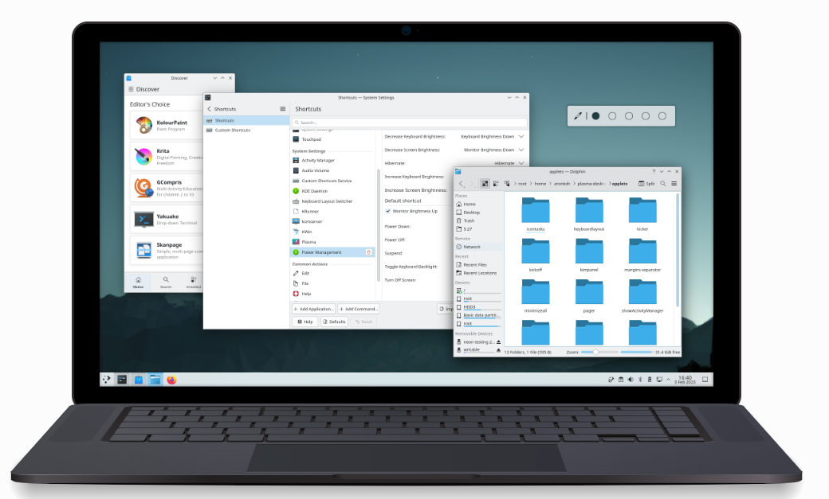

Fedora 41 ile KDE PLASMA
KDE Plasma 6.2
Fedora KDE Plazma Masaüstü Sürümü, ana kullanıcı arayüzü olarak KDE Plazma Masaüstünü kullanan güçlü bir Fedora tabanlı işletim sistemidir.
https://fedoraloveskde.org/

Slide 18
Fedora 41 ile KDE PLASMA
Yenilikler
Sistem Ayarları uygulamasına entegre edilmiş çizim tableti yapılandırması, kalibrasyonu ve kalem tuşu atamaları – ekstra yazılıma gerek yok.
Renk yönetimi geliştirmeleri her yerde: Wayland protokolü iyileştirmeleri, HDR ve ICC profilleri için daha iyi parlaklık kontrolü, KWin bileşenine yerleşik ton eşleme ve daha hızlı HDR performansı sayesinde grafik tasarım, oyun ve multimedya için daha iyi bir masaüstü deneyimi sunuluyor.
Erişilebilirlik iyileştirmeleri: Wayland üzerinde tam “Yapışkan Tuşlar” özelliği eklenerek Ayrıca, yenilenmiş Sistem Ayarları Erişilebilirlik sayfasında renk körlüğü düzeltme filtreleri sunuluyor.

Slide 19


Fedora ASAHI REMIX
Fedora Asahi Remix ❤️ KDE Plasma
Fedora Asahi Remix, Asahi Linux projesi ile Fedora Projesi arasında yakın, çok yıllık bir işbirliğinin sonucudur.
Tüm M1 ve M2 serisi MacBook, Mac Mini, Mac Studio ve iMac cihazları desteklenmektedir.
https://asahilinux.org/fedora/

Slide 20
GELİŞTİRİCİLER İÇİN FEDORA !

Slide 21
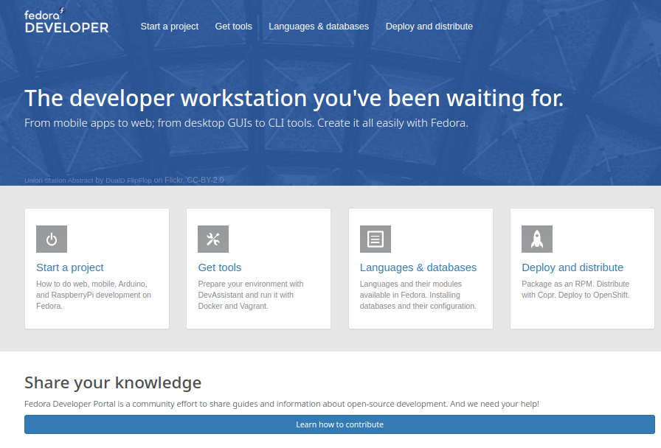
Fedora FOR DEVELOPERS !
Fedora Linux ile Projelerinizi rahatlık ile geliştirmenin yollarını keşfedin !
https://developer.fedoraproject.org/

Slide 22






Fedora LOVES PYTHON !
Fedora'nın Python programlama diline özel bir ilgi ve desteğiyle, Python topluluğuna odaklanarak Fedora'nın Python geliştiricileri için bir tercih haline gelmesini hedefliyoruz.

Slide 23
SORUSU OLAN ?

Slide 24
TEŞEKKÜRLER ! :)

